Slide 1
W8-倒排表与哈希表
hqhu@dase.ecnu.edu.cn
数据结构与程序设计

Slide 2
W8目标
什么时倒排索引？
什么是哈希查找？
哈希表的两种实现方式:链表法与开放地址法

Slide 3
索引的概念 Index
An index is a data structure that improves the speed of data retrieval operations at the cost of additional writes and storage space to maintain the index data structure.
索引的作用相当于图书的目录，可以根据目录中的页码快速找到所需的内容
利用空间代价提高数据检索
数据结构与程序设计

Slide 4
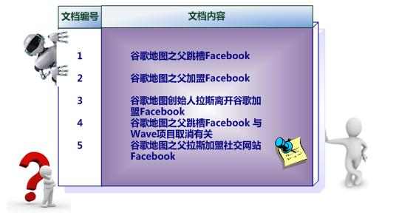
倒排表 (Inverted Index)
问题引入
如何快速查找到包含“拉斯”，“跳槽”的文档
数据结构与程序设计

Slide 5
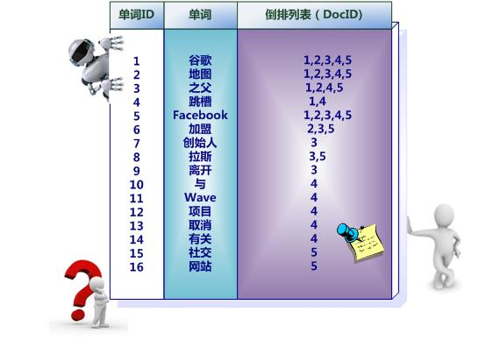
倒排表
将单词作为查找的key，然后为每个单词构建链表，链表的元素是包含这一单词的文档ID
数据结构与程序设计

Slide 6
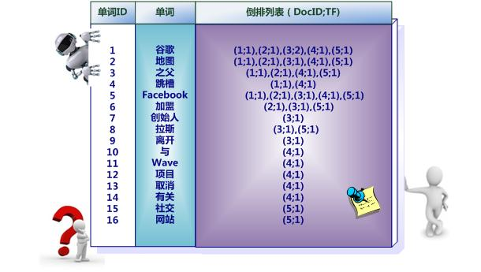
倒排表
链表的元素不仅包含单词的文档ID, 还包括单词的频率(TF)。
还有什么其他有用信息？
数据结构与程序设计

Slide 7
课本上一些很旧的概念
表
数组
特殊形式的数组

Slide 8
TABLES AND INFORMATION RETRIEVAL
Table的数据访问
  Table是一种抽象数据结构，和List一样可以用来存储数据。
  Table的特点是：对它的数据访问时间只需要O(1).
    Both table lookup and searching algorithms provide functions from a set of keys or indices to locations in a list or array.
    数组是表这种抽象数据类型的一种实现方式，本章将介绍一些特殊的数组，讨论表的访问方式。
数据结构与程序设计
Notes:
课表，找电影院的座位

Slide 9
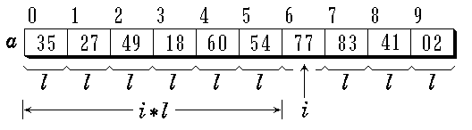
一维数组
  一维数组的示例
数据结构与程序设计

Slide 10
一维数组的特点-线性表
连续存储的线性聚集（别名 向量）
除第一个元素外，其他每一个元素有一个且仅有一个直接前驱。
除最后一个元素外，其他每一个元素有一个且仅有一个直接后继。
数据结构与程序设计

Slide 11
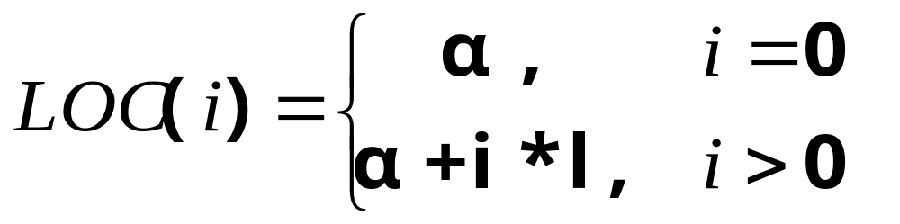
数组的连续存储方式
一维数组地址公式
数据结构与程序设计
Notes:
Loc(i)表示第i个元素的地址。
a为数组的首地址。

Slide 12
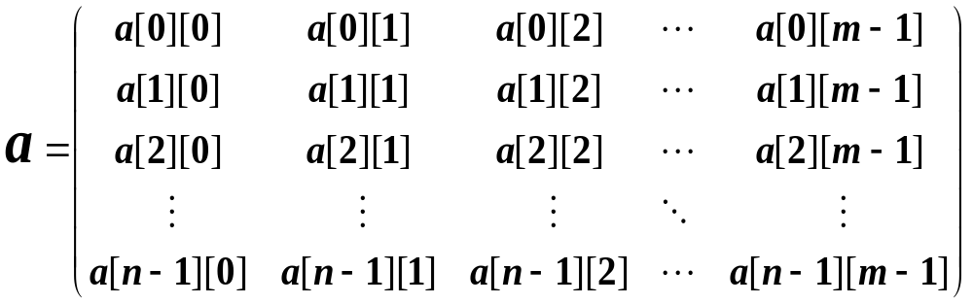
二维数组a[n][m]地址公式
行优先 LOC ( j, k ) =a+( j * m + k)*l
数据结构与程序设计

Slide 13
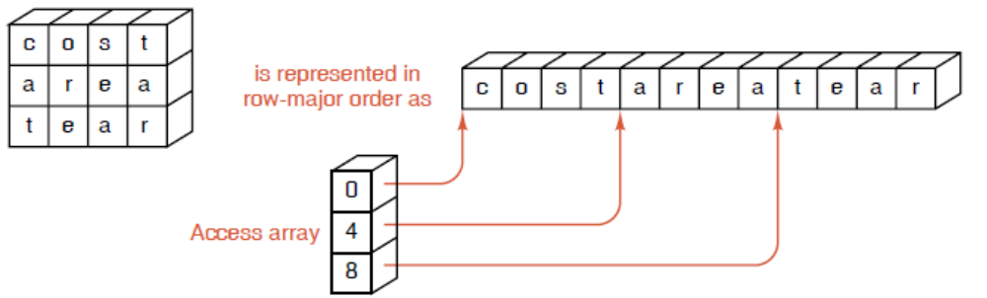
Access array
Calculate the accessing address of a unit in table, it needs multiplications. On small machines, however, multiplication can be slow. Different methods come to the way.
  Access Array
数据结构与程序设计

Slide 14
9.3 特殊的二维数组
下面介绍一些特殊的二维数组
  上（下）三角数组
  锯齿数组
数据结构与程序设计

Slide 15

9.3.1
下三角矩阵 BOOK P384 FIGURE 9.3
数据结构与程序设计

Slide 16
下三角矩阵
行优先存储时：下标i，j的存储位置函数：
LOC ( i, j ) =a+( i * (i+1)/2 + j)*l
数据结构与程序设计
Notes:
下三角矩阵前i-1行的总数为：
１，２，。。。。，ｉ

Slide 17

上三角矩阵 BOOK P384 FIGURE 9.3
数据结构与程序设计

Slide 18
上三角矩阵
按照行优先存储，下标i，j的位置函数：
LOC ( i, j )
= a +(j-i+1/2*i*(n+(n-(i-1))))*l
= a +( j-i+1/2*i*(2n-i+1))*l
数据结构与程序设计
Notes:
前０～ｉ－１行总数为：
ｎ，ｎ－１，．．．，ｎ－（ｉ－１）

Slide 19
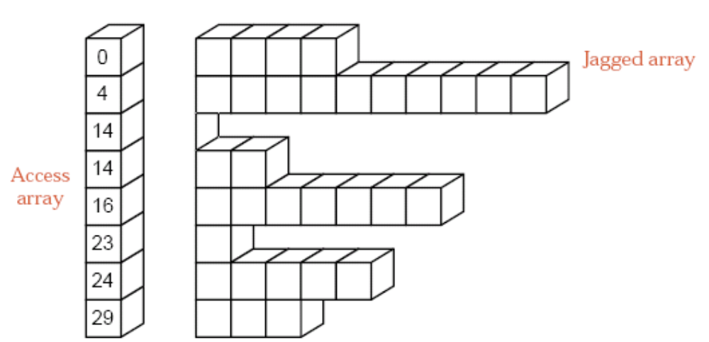
9.3.2 Jagged Array 锯齿数组
引入访问数组，用它存储锯齿数组每一行开始的位置，这样可以保证一次访问到指定的下标。
数据结构与程序设计

Slide 20
哈希函数
建立哈希函数带有极强的技术性和经验性，下面简单介绍几种常用方法。
1．直接哈希函数
直接哈希函数是直接取关键字或关键字的某个线性函数作为哈希函数，其特点是关键字与哈希地址之间是一对一的关系，因此不会发生冲突，但它的空间浪费严重，因为在大多数情况下，由哈希函数计算出来的地址不是连续的。
例如，对参加某一活动的同学进行登记，关键字为学生的学号，哈希函数为H(key) = key 。
数据结构与程序设计

Slide 21
哈希函数
2．除数取余法
这种方法是先找出一个合适的正整数m，取关键字对m的余数作为哈希函数的值，即H（key）= key mod m。为了尽可能避免冲突，一般m取小于存贮区长度的尽可能大的素数。
数据结构与程序设计

Slide 22
哈希函数
3．随机法
当关键字的长度不等时，通常采用随机函数法，先选择一个随机函数作为哈希函数，关键字对应的随机函数值即为哈希地址，即H（key）=ran (key)。
数据结构与程序设计

Slide 23
哈希冲突
在哈希表的建表过程中，若对于某个哈希函数H（k），若有两个或两个以上的关键字映射的哈希地址相同，即H（key1）= H（key2）（key1≠key2），则发生冲突。在前一节提到过，选择哈希函数时应选择均匀的，冲突较少的。但在大多数情况下，冲突是不可避免的，因此解决冲突是哈希查找中的主要研究内容。
冲突时常发生
  一个房间有多少人，两个人生日同一天(%365冲突)的概率>0.5
    23人
常用的处理冲突的方法(哈希表的数据结构)
  开放地址法
  链地址法。
数据结构与程序设计

Slide 24
开放地址法
开放地址法解决哈希冲突的思想是，将整个哈希地址区看成一个线性环形表（数组），当冲突发生时，根据某种解决冲突的方法，为发生冲突的关键字找出一个“空”的地址单元作为该关键字的哈希地址。
若插入元素，则碰到空的地址单元就存放要插入的同义词。
若检索元素，则需要碰到空的地址单元后，才能说明表中没有待查的元素(检索失败)。
数据结构与程序设计

Slide 25
开放地址法
用开地址法解决冲突的讨论：
（1）用线性探测法：
  即将基本存储区看作一个循环表。若在地址为d=h(key)的单元发生冲突，则依次探查下述地址单元∶d+1,d+2,…,m-1,0,1,…,d-1 (m为基本存储区的长度)直到找到一个空单元或查找到关键码为key的元素为止。如果从单元d开始探查，查找一遍后，又回到地址d，则表示基本存储区已经溢出。
  线性探测容易产生“聚集”现象。当表中的第i、i+1、i+2的位置上已经存储某些关键字，则下一次哈希地址为i、i+1、i+2、i+3的关键字都将企图填入到i+3的位置上，这种多个哈希地址不同的关键字争夺同一个后继哈希地址的现象称为“聚集”。聚集对查找效率有很大影响。
数据结构与程序设计

Slide 26

例子：已知关键码集合K={18，73，10，5，68，99，27，41，51，32，25}，设散列表基本区域用数组element表示，大小为m(m=13)，散列函数为h(key)=key%13，用线性探查法解决碰撞。
按散列函数d=key%13计算每个元素的散列地址如下：
h(18)=5, h(73)=8, h(10)=10, h(5)=5,
h(68)=3, h(99)=8 h(27)=1, h(41)=2,
h(51)=12, h(32)=6, h(25)=12
最后的散列表为：
h(32)解决冲突的过程：
32%13=6. 6号位置已经放置Key 5
看6+1=7号位置，为空，所以将Key 32放置在7号位置

Slide 27
开放地址法
用开地址法解决冲突的方法讨论：
（2）平方探测法
  我们可以改变增量的形式，如发生冲突时，检测H(key)±1，H(key)±4, H(key)±9 ……这种方法就称为平方探测法。
（3）增量函数法
  选择两个散列函数h1和h2他们均以关健字为自变量，h1产生0到m-1之间的数作为地址，如果有冲突，则计算h2的值，h2产生一个1到m-1之间的并和m互素的数作为地址的增量。
  例如两个散列函数可以为h1(key)=key%m和h2(key)=key%(m-2)+1。
  如果d=h1(key)发生碰撞，则再计算h2(key)，得到探查序列为∶(d+h2(key))%m, (d+2h2(key))%m, (d+3h2(key))%m, …
数据结构与程序设计

Slide 28
开放地址法实现讨论
enum Error_code{not_present, overflow, duplicate_error, success};
const int hash_size = 97;
class Hash_table {
public:
void clear( );
Error_code insert(const Record &new_entry);
Error_code retrieve(const Key &target, Record &found) const;
Error_code remove(const Key &target, Record &found);
private:
Record table[hash_size]; //数组
};
int hash(const Record &new_entry);
int hash(const Key &new_entry);
数据结构与程序设计

Slide 29
开放地址法
class Key {
int key;
public:
Key (int x = 0);
int the_key( ) const;
};
bool operator == (const Key &x, const Key &y);
数据结构与程序设计

Slide 30
开放地址法
class Record{
public:
operator Key( ); // implicit conversion from Record to Key .
Record(int x=0, int y=0);
int the_key( ) const;
int the_other() const;
private:
int key;
int other;
};
bool operator != (const Record &x, const Record &y);
bool operator == (const Record &x, const Record &y);
数据结构与程序设计

Slide 31
开放地址法
void Hash_table :: clear(){
for(int i=0; i<hash_size; i++){
Record tmp;
table[i]=tmp;
}
}
数据结构与程序设计

Slide 32
开放地址法
//以下是Hash函数的设计
int hash(const Record &new_entry){
return new_entry.the_key()%hash_size;
}
int hash(const Key &new_entry){
return new_entry.the_key()%hash_size;
}
数据结构与程序设计

Slide 33
开放地址法
Error_code insert(const Record &new_entry);
创建Hash表的方法：
  (1) 计算当前待插入元素new_entry在Hash表中的位置。
  (2) 判断该关键字是否唯一。不唯一则报错。//对哈希表而言，并不是一定必要的
  (2) 判断当前位置是否空闲：
    如果空闲直接将元素放入当前位置
    如果不空闲，选用冲突检测方法，计算下一个可放置的位置。
  (3) 重复（2），直到找到位置，或者判断出当前表格已满。
  约定：
    0，表示当前位置空闲。
    -1，表示当前位置的元素被删除。

Slide 34
Error_code Hash_table :: insert(const Record &new_entry)
{
Error_code result = success;
int probe_count, // Counter to be sure that table is not full.
increment, // Increment used for quadratic probing.
probe; // Position currently probed in the hash table.
probe = hash(new_entry);
probe_count = 0; increment = 1;
if(retrieve((Record)new_entry, (Record)new_entry)==success) return duplicate_error;
while (table[probe] != 0 // Is the location empty?
&& table[probe] != -1 // empty because delete
&& probe_count < (hash_size + 1)/2) { // Has overflow occurred? //这种判断哈希表是否已经满的方式值得商榷？？ 似乎并不妥当
probe_count++;
probe = (probe + increment)%hash_size;
increment += 2; // Prepare increment for next iteration.每次递增2。
}
if (table[probe] == 0) table[probe] = new_entry;
if (table[probe] == -1) table[probe] = new_entry;
// Insert new entry.
else result = overflow; // The table is full.
return result;
}
数据结构与程序设计
Notes:
用平方探测来解决冲突。

Slide 35
开放地址法
Error_code retrieve(const Key &target, Record &found) const;
访问Hash表：
(1) 通过Hash函数计算得到target的位置prob。
(2) 判断prob位置的值是否与target相等：
  如果相等，则找到该关键字。将其内容存储于found中。
  如果不相等，则根据冲突解决的方法，计算下一个地址prob。
(3) 重复步骤2，
  直到找到，
  或者确定target不存在于hash表中：a, 碰到Prob位置为空闲，b，计算了所有可能的位置。

Slide 36
Error_code Hash_table :: retrieve(const Key &target, Record &found) const{
int probe_count, // Counter to be sure that table is not full.
increment, // Increment used for quadratic probing.
probe; // Position currently probed in the hash table.
probe = hash(target);
probe_count = 0;
increment = 1;
while (table[probe] != 0 // Is the location empty?
&& table[probe].the_key() != target.the_key() // not found
&& probe_count < (hash_size + 1)/2) { // Has overflow occurred?
probe_count++;
probe = (probe + increment)%hash_size;
increment += 2; // Prepare increment for next iteration.
}
if (table[probe].the_key() == target.the_key()){
found = table[probe];
return success;
}
else return not_present;
}
数据结构与程序设计
Notes:
增量次数需要满足的条件：2*count<size+1

Slide 37
开放地址法
Error_code Hash_table :: remove(const Key &target, Record &found)
删除Hash表的一个元素。
(1) 通过Hash函数计算得到target的位置prob。
(2) 判断prob位置的值是否与target相等：
  如果相等，则找到该关键字。将其内容存储于found中,将该位置置为-1。
  如果不相等，则根据冲突解决的方法，计算下一个地址prob。
(3) 重复步骤2，
  直到找到，则删除成功。
  或者确定target不存在于hash表中：a, 碰到Prob位置为空闲，b，计算了所有可能的位置。此时删除失败。

Slide 38
Error_code Hash_table :: remove(const Key &target, Record &found){
int probe_count, // Counter to be sure that table is not full.
increment, // Increment used for quadratic probing.
probe; // Position currently probed in the hash table.
probe = hash(target);
probe_count = 0;
increment = 1;
while (table[probe] != 0 // Is the location empty?
&& table[probe].the_key() != target.the_key() // not found
&& probe_count < (hash_size + 1)/2) { // Has overflow occurred?
probe_count++;
probe = (probe + increment)%hash_size;
increment += 2; // Prepare increment for next iteration.
}
if (table[probe].the_key() == target.the_key()){
found=table[probe];
table[probe]=-1; //attention
return success;
}
else return not_present;
}
数据结构与程序设计

Slide 39
开放地址法-main示例
void main(){
Hash_table myhash;
myhash.insert(Record(3,20));
myhash.insert(Record(5,30));
myhash.insert(Record(9,50));
Record target;
myhash.retrieve(Key(5),target);
cout<<"Key: "<<target.the_key()<<" The other: "<<target.the_other()<<endl;
target=Record(0,0);
myhash.retrieve(Key(3),target);
cout<<"Key: "<<target.the_key()<<" The other: "<<target.the_other()<<endl;
数据结构与程序设计

Slide 40
Result
Key: 5 The other: 30
Key: 3 The other: 20
数据结构与程序设计

Slide 41
链地址法
链地址法解决哈希冲突的思想是将所有具有相同哈希地址的关键字连接成一个单链表。
设基本区域长度为m，使用拉链法需要建立m条链表，所有散列地址相同的元素存放在同一条链表中。
设给定元素的关键码为key，首先根据散列函数h计算出h(key)，即确定是在第h(key)条链表中，然后在该链表中进行插入、删除及检索操作。
已知关键码集合K={18，73，10，5，68，99，27，41，51，32，25}，m取13，设散列函数为h(key)=key%13，用拉链法得到的散列表如下图所示。
数据结构与程序设计

Slide 42
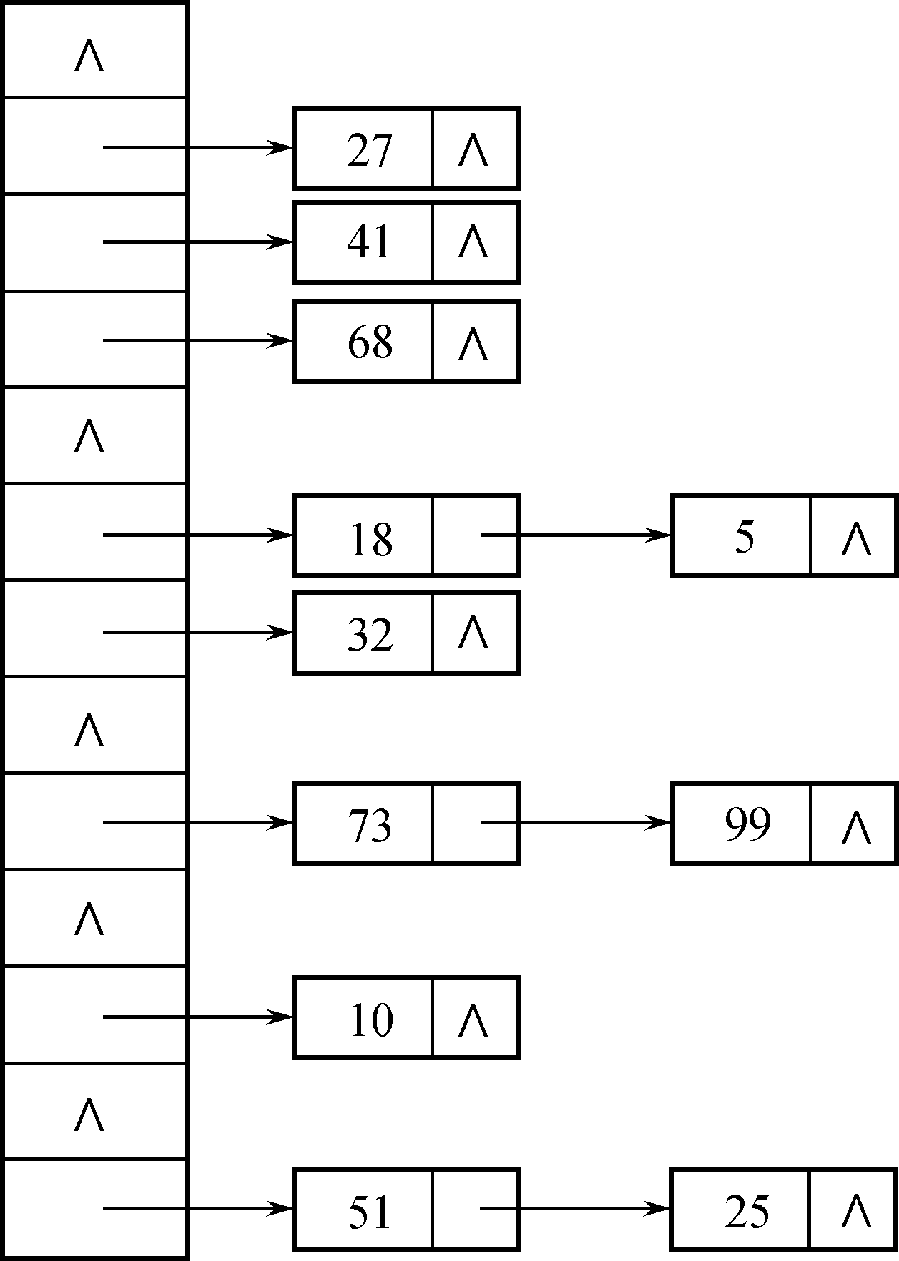
数据结构与程序设计

Slide 43
链地址法优缺点
优点
  the records themselves are quite large, is that considerable space may be saved
  keeping only linked lists in the hash table, it allows simple and efficient collision handling; Clustering is no problem at all (无聚集现象)
  it is no longer necessary that the size of the hash table exceed the number of records (无大小担心)
缺点
  All the links require space. If the records are large, then this space is negligible in comparison with that needed for the records themselves, but if it is not, the space is huge（当Record比较小时消耗空间大）
数据结构与程序设计

Slide 44
链地址法
#include "Record.h"
#include "LinkList.cpp "
const int hash_size = 97;
class Hash_table {
public:
void clear( );
Error_code insert(const Record &new_entry);
Error_code retrieve(const Key &target, Record &found) const;
Error_code remove(const Key &target, Record &found);
private:
List<Record> table[hash_size];//table的每一个元素为一个列表
};
int hash(const Record &new_entry);
int hash(const Key &new_entry);

Slide 45
链地址法
void Hash_table :: clear(){
for(int i=0; i<hash_size; i++){
table[i].clear();
}
}
数据结构与程序设计

Slide 46
链地址法
//仍然选用与开地址法相同的Hash函数
int hash(const Record &new_entry){
return new_entry.the_key()%hash_size;
}
int hash(const Key &new_entry){
return new_entry.the_key()%hash_size;
}
数据结构与程序设计

Slide 47
链地址法
Error_code Hash_table :: insert(const Record &new_entry)
创建Hash表：
(1) 通过Hash函数计算得到new_entry的位置prob。
(2) 判断new_entry是否在下表为prob的List中存在。
  如果存在则插入失败。
  如果不存在，插入new_entry

Slide 48
链地址法
Error_code Hash_table :: insert(const Record &new_entry)
{
int probe;
probe = hash(new_entry);
for(int i=0; i<table[probe].size(); i++){
Record tmp;
table[probe].retrieve(i,tmp);
if(tmp==new_entry) return duplicate_error;
}
table[probe].insert(0, new_entry);
return success;
}
数据结构与程序设计

Slide 49
链地址法
Error_code Hash_table :: retrieve(const Key &target, Record &found) const
访问关键字target：
(1) 通过Hash函数计算得到new_entry的位置prob。
(2) 判断target是否在下标为prob的List中存在。
  即：逐一访问table[prob]中的每一个元素，判断是否与target相等。

Slide 50
链地址法
Error_code Hash_table :: retrieve(const Key &target, Record &found) const{
int probe;
probe = hash(target);
for(int i=0; i<table[probe].size(); i++){
Record tmp;
table[probe].retrieve(i,tmp);
if(target==tmp){
found=tmp;
return success;
}
}
return not_present;
}
数据结构与程序设计

Slide 51
链地址法
Error_code Hash_table :: remove(const Key &target, Record &found){
int probe;
probe = hash(target);
for(int i=0; i<table[probe].size(); i++){
Record tmp;
table[probe].retrieve(i,tmp);
if(target==tmp){//存在的话直接删除。
table[probe].remove(i,found);
return success;
}
}
return not_present;//不存在的话，删除失败。
}
数据结构与程序设计

Slide 52
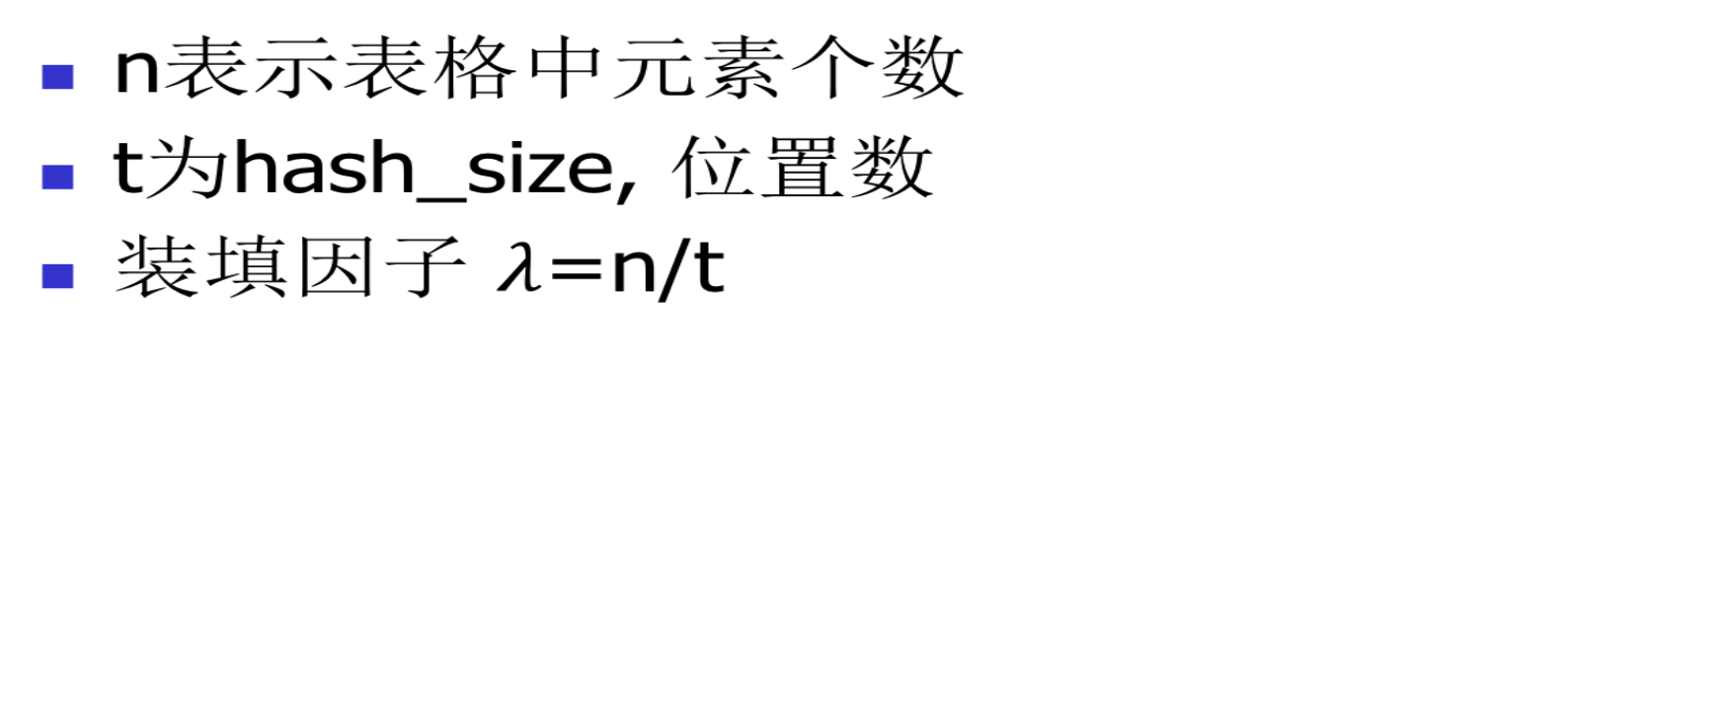
哈希表分析-装填因子
数据结构与程序设计

Slide 53
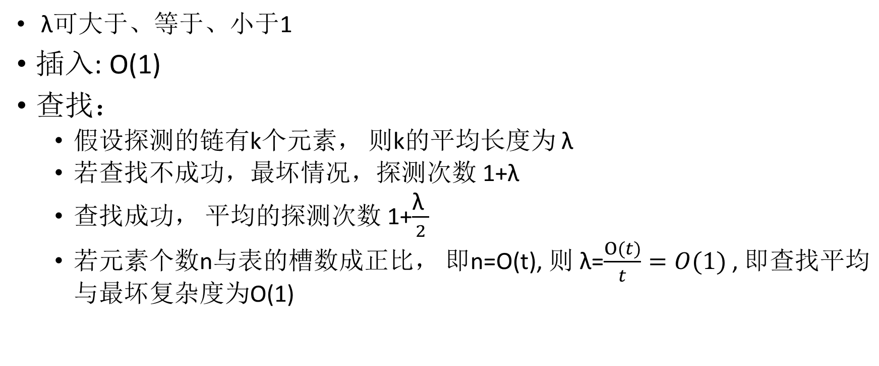
链式哈希表
λ
λ

Slide 54
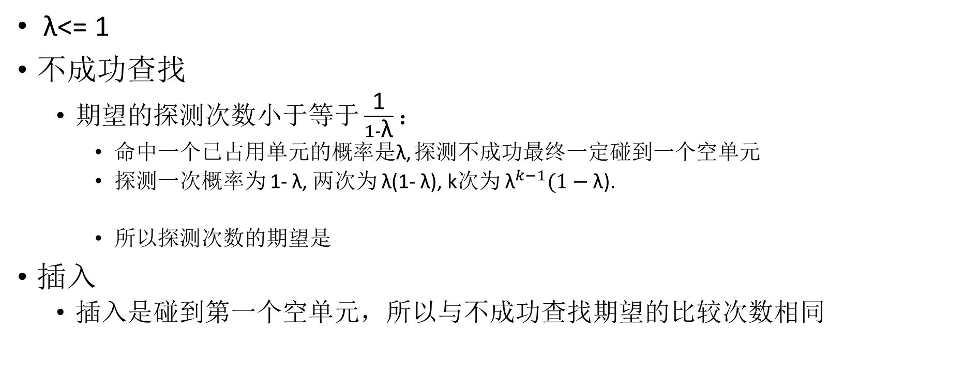

开放地址法-均匀探测情况下

Slide 55
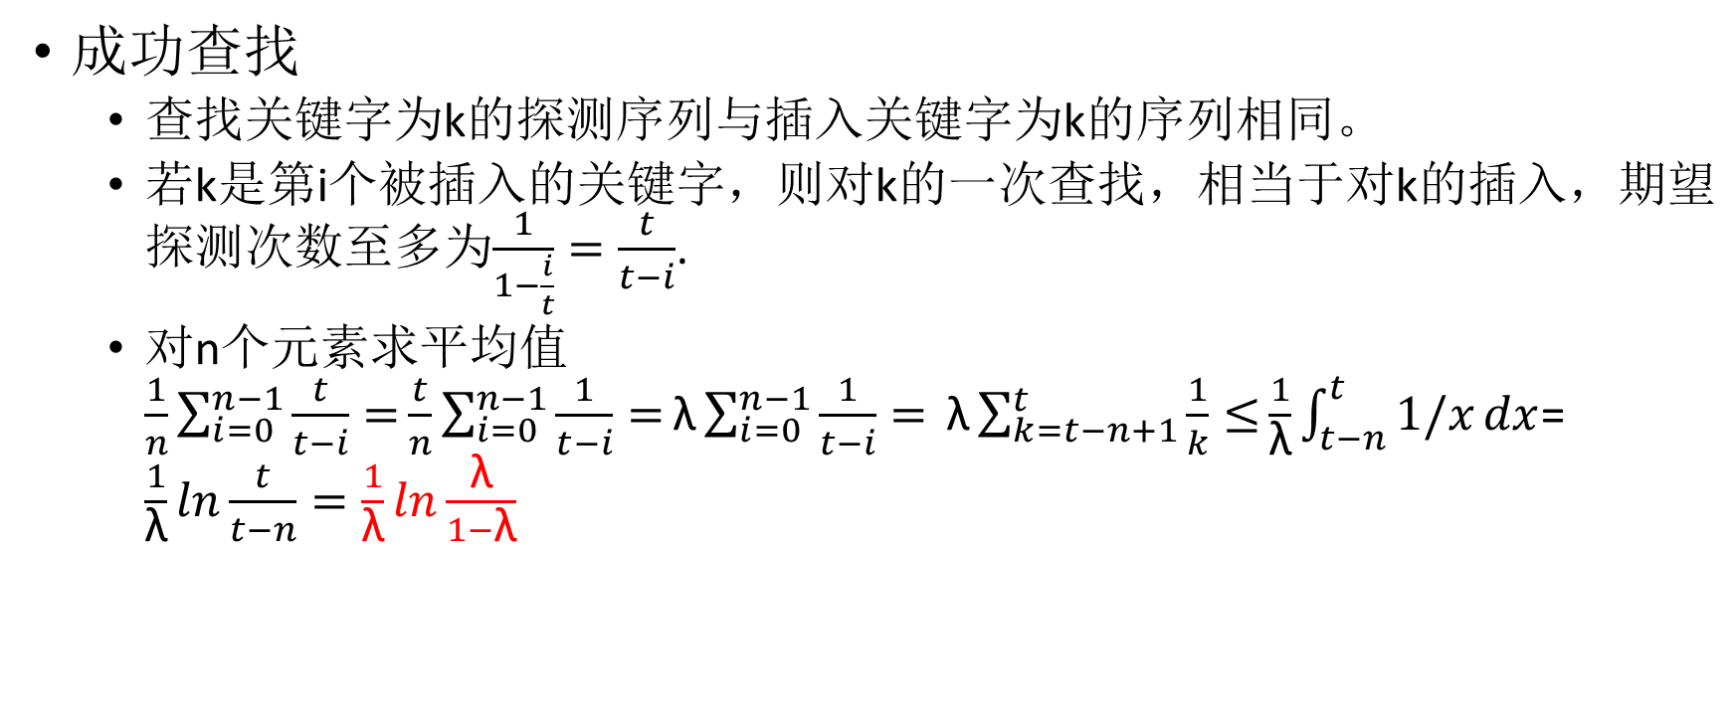

Slide 56
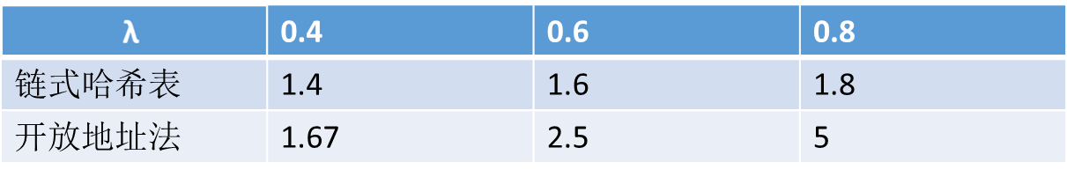
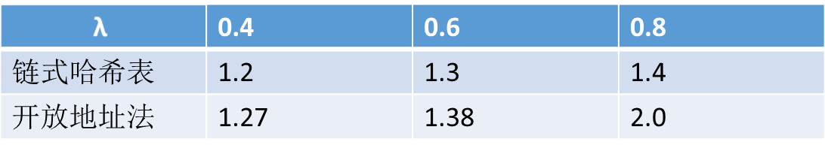
成功探测次数对比
不成功期望探测次数
成功期望探测次数
通常情况下链式哈希表具有更少的比较次数
开放地址法更省空间
数据结构与程序设计

Slide 57
STL
c++ map
http://www.cplusplus.com/reference/map/map/
c++ multimap
http://www.cplusplus.com/reference/map/multimap/
数据结构与程序设计

Slide 58
上机作业
阅读数据结构课本8.7, 对一个链表实现归并排序
给一个整数数组，找到两个数使得他们的和等于一个给定的数 target。你需要实现的函数twoSum需要返回这两个数的下标, 并且第一个下标小于第二个下标。注意这里下标的范围是 1 到 n，不是以 0 开头。数组是给定的，允许对数组建索引，每次的问题输入是target。
  例： 给出 numbers = [2, 7, 11, 15],
  target = 9, 返回 [1, 2]。 Target 18, 返回 [2,3]。

Slide 59
纸质作业-12月3日交
阅读算法导论第二章、第三章
按照算法导论伪代码风格写出以下排序算法的伪代码：
  归并排序
  高位基数排序
  阅读算法导论 8.2 计数排序
  阅读算法导论7.1 快速排序
数据结构课本P409页E6. E7(E7写出overflow table的思想)

